Slide 2
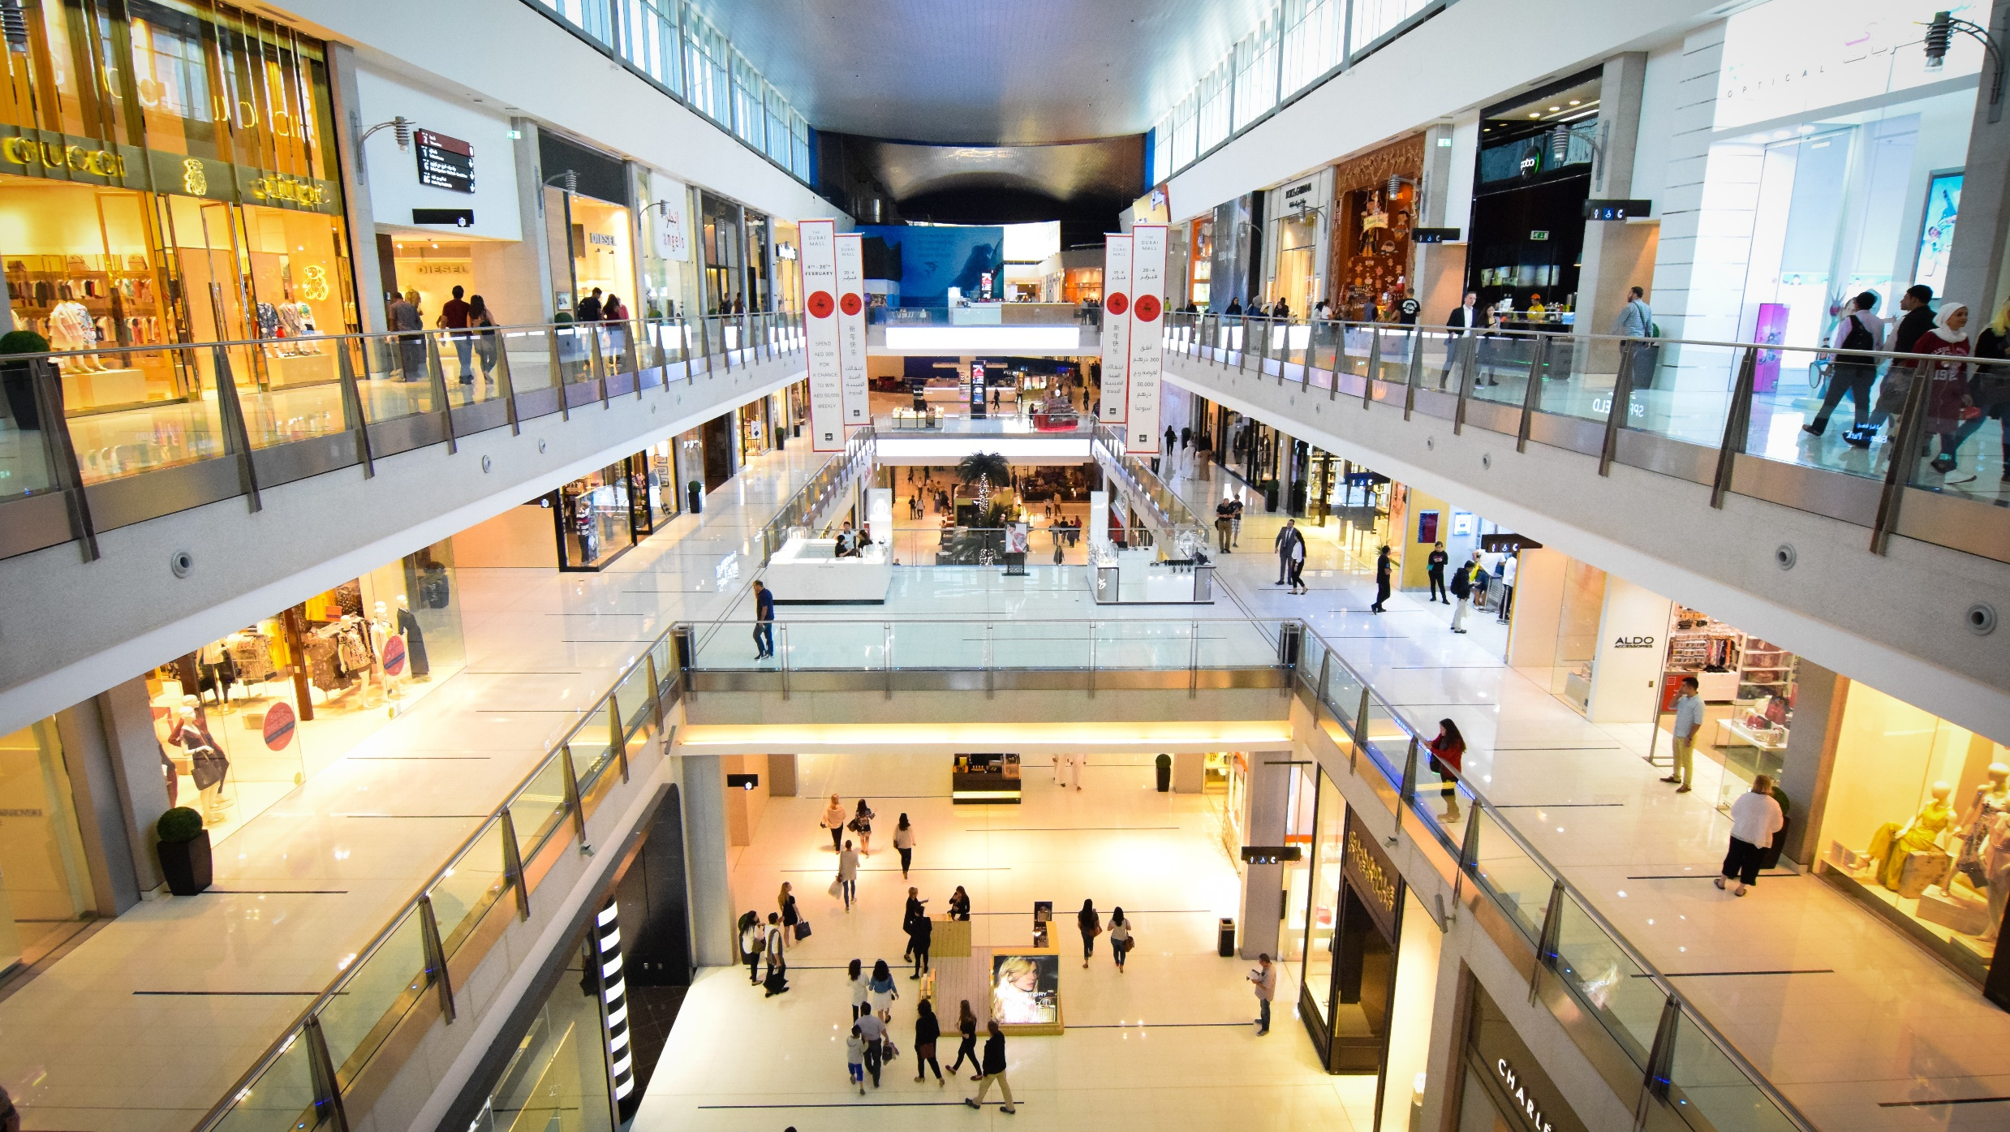

Slide 3
噢!是那麼容易…
但是…

Slide 4
你是愚昧人抑或是智慧人？
士師記 13-16章

Slide 5
士13:1 以色列人又行耶和華
眼中看爲惡的事、耶和華將
他們交在非利士人手中四十年。
2 那時有一個瑣拉人、
是屬但族的、名叫瑪挪亞．
他的妻不懷孕、不生育。

Slide 6
3 耶和華的使者向那婦人顯現、
對他說、向來你不懷孕、不生育、如今你必懷孕生一個兒子．
4 所以你當謹慎、
清酒濃酒都不可喝、
一切不潔之物也不可吃。

Slide 7
5 你必懷孕生一個兒子、
不可用剃頭刀剃他的頭、
因爲這孩子一出胎就歸神作
拿細耳人．他必起首拯救
以色列人脫離非利士人的手。
נְזִיר
נָזַר
分別出來

Slide 9
參孫藐視智慧和訓誨

Slide 10
箴1:7
敬畏耶和華是知識的開端
愚妄人藐視智慧和訓誨

Slide 12
參孫眼目的情慾

Slide 13
士14:1
參孫下到亭拿
在那裏看見一個女子
是非利士人的女兒

Slide 15
參孫有超自然能力

Slide 16
士14:5-6
參孫跟他父母下亭拿去，
到了亭拿的葡萄園，
見有一隻少壯獅子向他吼叫。
耶和華的靈大大感動參孫、
他雖然手無器械、却將獅子撕裂、如同撕裂山羊羔一樣…
Napa!

Slide 18
參孫藐視神

Slide 19
士14:8
…轉向道旁要看死獅、
見有一群蜂子和蜜在死獅之內、
9 就用手取蜜、且吃且走 …

Slide 21
參孫再違背…

Slide 22
士14:10
…參孫在那裏設擺筵宴，
因爲向來少年人都有這個規矩

Slide 23
都沒有人知道

Slide 25
士15:14-15
…耶和華的靈大大感動參孫，
他臂上的繩就像火燒的麻一樣，
他的綁繩都從他手上脫落下來。
他見一塊未幹的驢腮骨，
就伸手拾起來，用以擊殺一千人。

Slide 27
參孫的轉捩點

Slide 28
士15:18 參孫甚覺口渴、就求告
耶和華說、你既藉僕人的手
施行這麽大的拯救、豈可任我渴死、
落在未受割禮的人手中呢。
19 神就使利希的窪處裂開、
有水從其中涌出來、
參孫喝了精神復原。

Slide 30
參孫繼續藐視神

Slide 31
士16:1
參孫到了迦薩
在那裏看見一個妓女
就與他親近

Slide 33
參孫所向無敵！

Slide 34
士16:4 後來參孫在梭烈谷喜愛
一個婦人、名叫大利拉。
5 非利士人的首領上去見那婦人、對他說、求你誑哄參孫、探探他因何有這麽大的力氣、我們用何法能勝他、捆綁克制他、我們就每人給你一千一百舍客勒銀子。

Slide 36
神是輕慢不得的！

Slide 37
士16:20-21
…他却不知道
耶和華已經離開他了。
非利士人將他拿住、
剜了他的眼睛、帶他下到迦薩、
用銅煉拘索他．他就在監裏推磨。

Slide 39
誰是愚妄人？

Slide 40
箴1:7
愚妄人
藐視智慧和訓誨

Slide 41
加6:7-8
不要自欺神是輕慢不得的
人種的是甚麽 收的也是甚麽
順著情欲撒種的
必從情欲收敗壞 順著聖靈撒種的
必從聖靈收永生

Slide 43
頭髮漸漸長起來！

Slide 44
士16:22 然而他的頭髮被剃之後，又漸漸長起來了。
23 非利士人的首領聚集，要給他們的神大袞獻大祭，幷且歡樂，因爲他們說：我們的神將我們的仇敵參孫交在我們手中了…

Slide 45
25 他們正宴樂的時候，就說：
叫參孫來，在我們面前戲耍戲耍。

Slide 47
悲慘的結局

Slide 48
士16:27 那時房內充滿男女，非利士人的衆首領也都在那裏。房的平頂上約有三千男女觀看參孫戲耍。
28 參孫求告耶和華說：主耶和華啊，求你眷念我。神啊，求你賜我這一次的力量，使我在非利士人身上
報那剜我雙眼的仇。

Slide 49
29 參孫就抱住托房的那兩根柱子：左手抱一根，右手抱一根，
30 說：我情願與非利士人同死！
就盡力屈身，房子倒塌，
壓住首領和房內的衆人。
這樣，參孫死時所殺的人
比活著所殺的還多。

Slide 51
分析參孫的愚昧

Slide 52
誰是智慧人？

Slide 53
太7:24-26
凡聽見我這話就去行的
好比一個聰明人
把房子蓋在磐石上 …
凡聽見我這話不去行的
好比一個無知的人
把房子蓋在沙土上

Slide 54
你是愚昧人抑或是智慧人？

